Slide 1
ALUMBRADO PUBLICO
INFORMACION MENSUAL MARZO

Slide 2
Recreativo Magdalena
Estas fueron las diversas Áreas de oportunidad-Acciones detonadas dentro del recreativo.
En los baños que están junto a las albercas no cuentan con instalación eléctrica., lámparas ni apagadores.
Se canalizo con manguera de plástico de media pulgada, se cableo y se colocaron apagadores, rosetas y focos ahorradores, se conectaron de las luminarias ya que no se tiene manguera desde el centro de carga en donde se encuentra la bomba de agua
Lámparas que se encuentran en árboles que no encienden, viejas y obsoletas.
Las lámparas junto al cableado en donde se encontraban conectadas y que se encontraba a la intemperie (entre los árboles) fueron retirados.
Cableado en varios lugares que se encuentra al intemperie.
todo el cableado fue canalizado en manguera de 2 pulgadas y de ½ pulgada para mayor seguridad.
SNACK no cuenta con instalación eléctrica, lámparas, apagadores ni contactos.
Introducción de manguera y de cableado en las áreas de asadores y Snack, buscando mayor protección y seguridad.
Cableado que se encuentra entre el palmito en las palapas no cuenta con manguera.
-Se canalizo la bajada de energía eléctrica desde el transformador hacia el centro de carga, se coloco manguera de ½ pulgada en las palapas tanto en el palmito como en las bajadas de los contactos.
Cajas de centros de carga sin candados y falta orden dentro de los mismos.
-Se le comento al responsable de la operación del Deportivo Magdalena que se coloque tapas de madera con candados para que resguarde y proteja estos centros de carga ya que los niños se pueden accidentar con el agua y la electricidad.

Slide 3
Recreativo Magdalena
Material Utilizado para los Trabajos
Cantidad | Material Utilizado
1 | 3 cajas de cable calibre 12
2 | 8 rosetas +2 que ya se tenian
3 | 10 focos ahorradores de 75 watts
4 | 100 metros de manguera de 1/2 pulgada
5 | 1 pastilla de 15 amperes
6 | 30 abrazaderas de 1/2
7 | 50 metros de manguera de 2 pulgadas
8 | 50 metros de cable calibre 4
9 | 2 apagadores con tapa
10 | 4 cintas de aislar

Slide 4
Reportes Diarios
Trabajos Realizados en el Mes
Reportes Atendidos | Circuitos Restablecidos | Focos | Metros de Cable | Balastros | Foto celda | Base P/F | Contactor | Pastilla Térmica | Centros de Carga | Cinchos Abrazadores | Cintas de Aislar
353 | 53 | 37 | 357 | 33 | 8 | 2 | 1 | 3 | 1 | 4 | 14
Cabe mencionar que en la Colonia Ampliación Rancho Viejo, se le dio un mantenimiento general a toda la colonia, actualmente se restableció el Alumbrado a un 90%, el restante por falta de material.
Nota: el poco material utilizado en esta colonia fue reconstruido o usado.

Slide 5
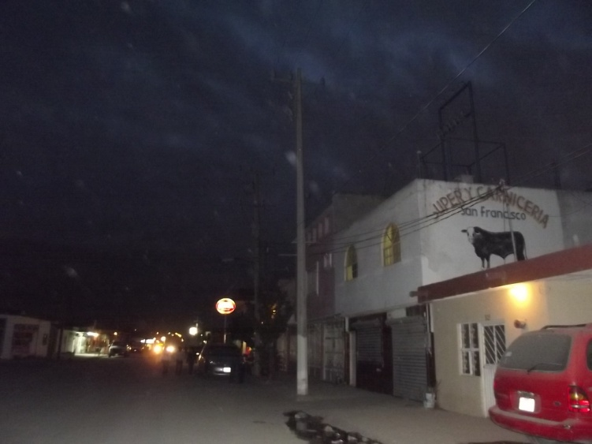
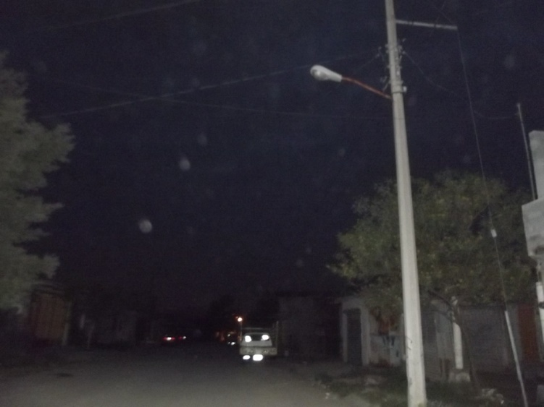
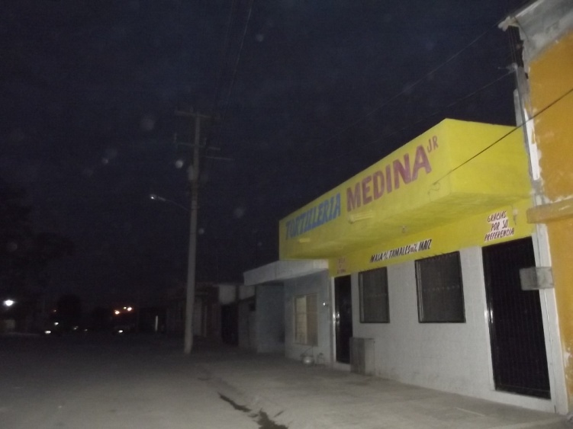
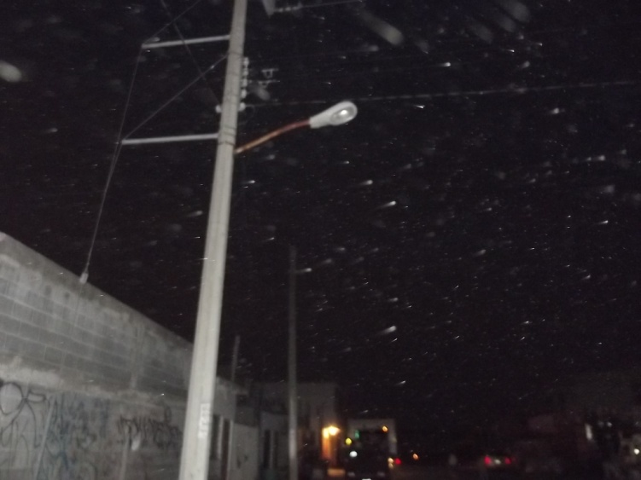
Ampliación Rancho Viejo
Radiografía de la Colonia antes de Iniciar los trabajos
Ampliación Rancho Viejo
Lámparas Totales | Apagadas | Encendidas | Estatus
78 | 51 | 27 | 30%
Juárez Cambia

Slide 6
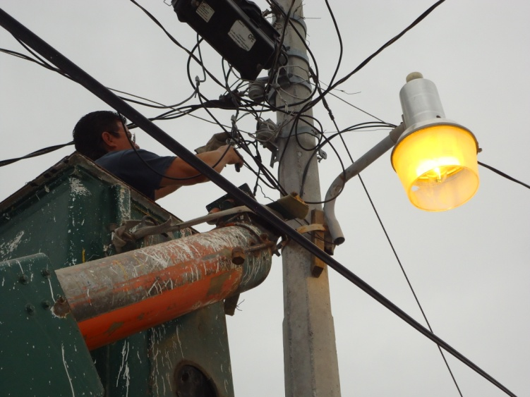
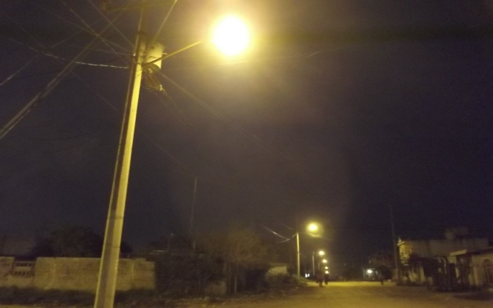
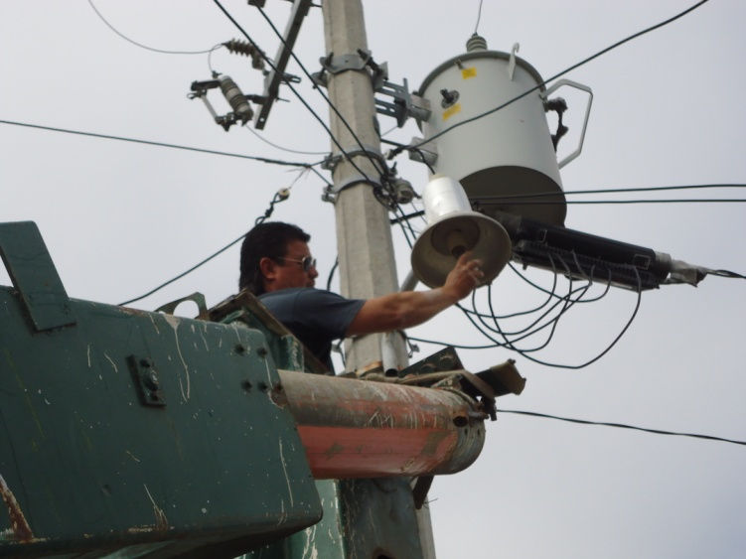
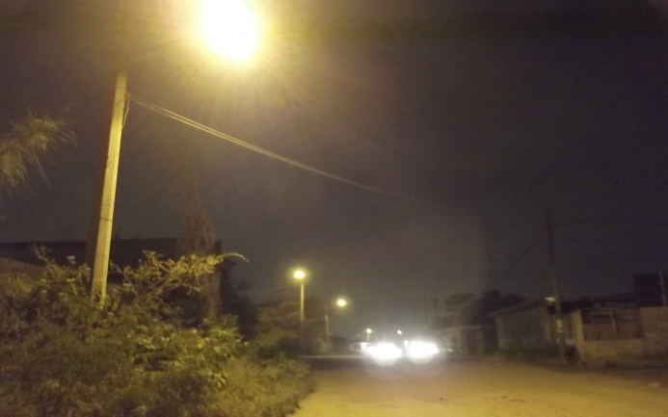
Ampliación Rancho Viejo
Análisis Durante-Después de haber realizado los trabajos
Ampliación Rancho Viejo
Lámparas Totales | Apagadas | Encendidas | Estatus
78 | 8 | 70 | 90%
Juárez Cambia

Slide 7
Brigada Colonia Santa Lucía
Radiografía de la colonia al entrar en Brigada
 | Radiografía de la Colonia | Prendidas | Apagadas | Problemática
1 | 123 luminarias en total (Antes) | 75 | 48
2 | 123 luminarias en total (Después) | 105 | 18 | Falta de material
Principales Trabajos realizados en la colonia
 | Principales Trabajos realizados en la Colonia Paseo Santa Lucía
1 | Cuadrilla de 1 electricista y 1 ayudante
2 | Fueron 12 horas de trabajos continuos en la colonia
3 | Faltan 12 balastros
4 | se le dio mantenimiento a 5 controles que esta distribuidos a lo largo del fraccionamiento, así mismo se limpiaron registros y se reconectaron empates quemados
5 | El Fraccionamiento está a un 86% del funcionamiento del Alumbrado Público

Slide 8
MANTENIMIENTO PUBLICO “BACHEO”
INFORMACION MENSUAL MARZO

Slide 10
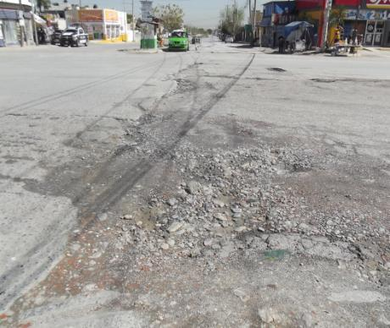
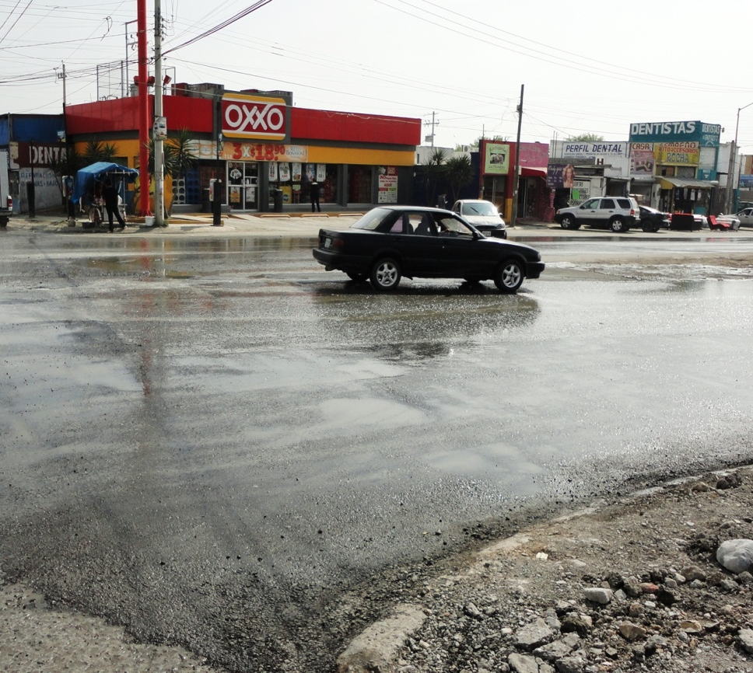
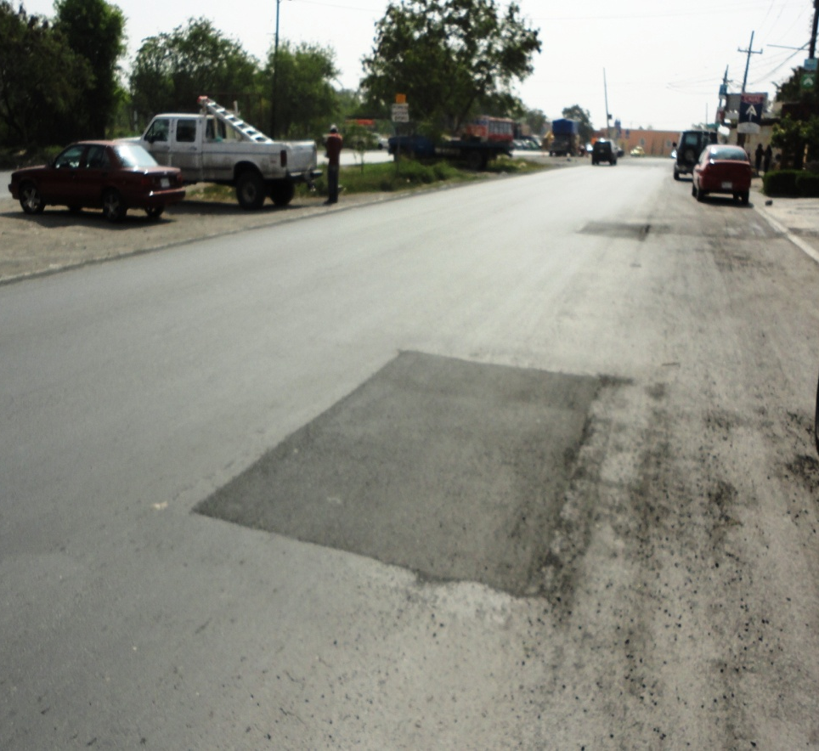
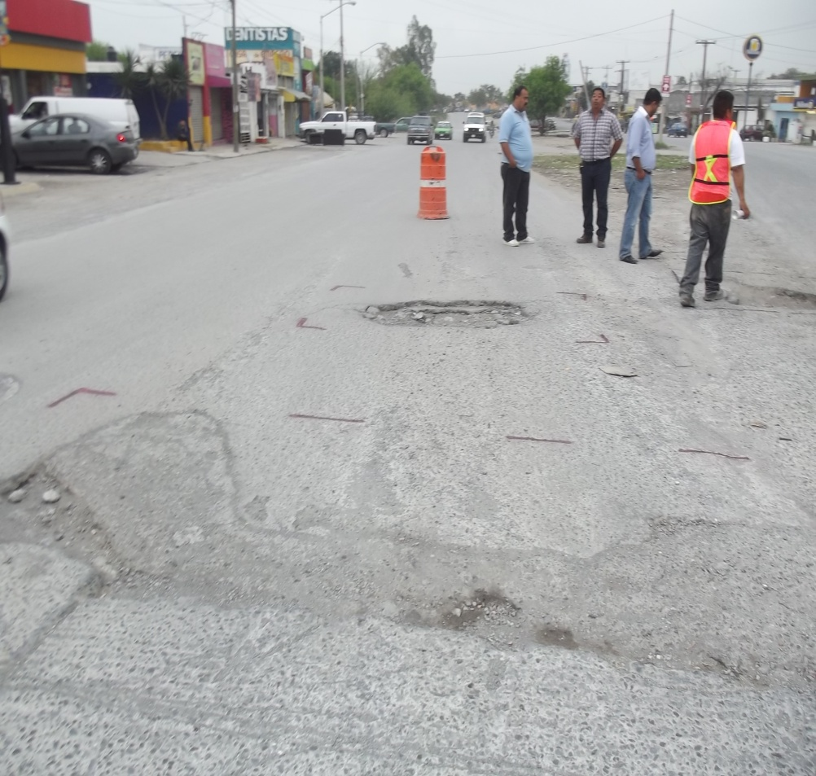
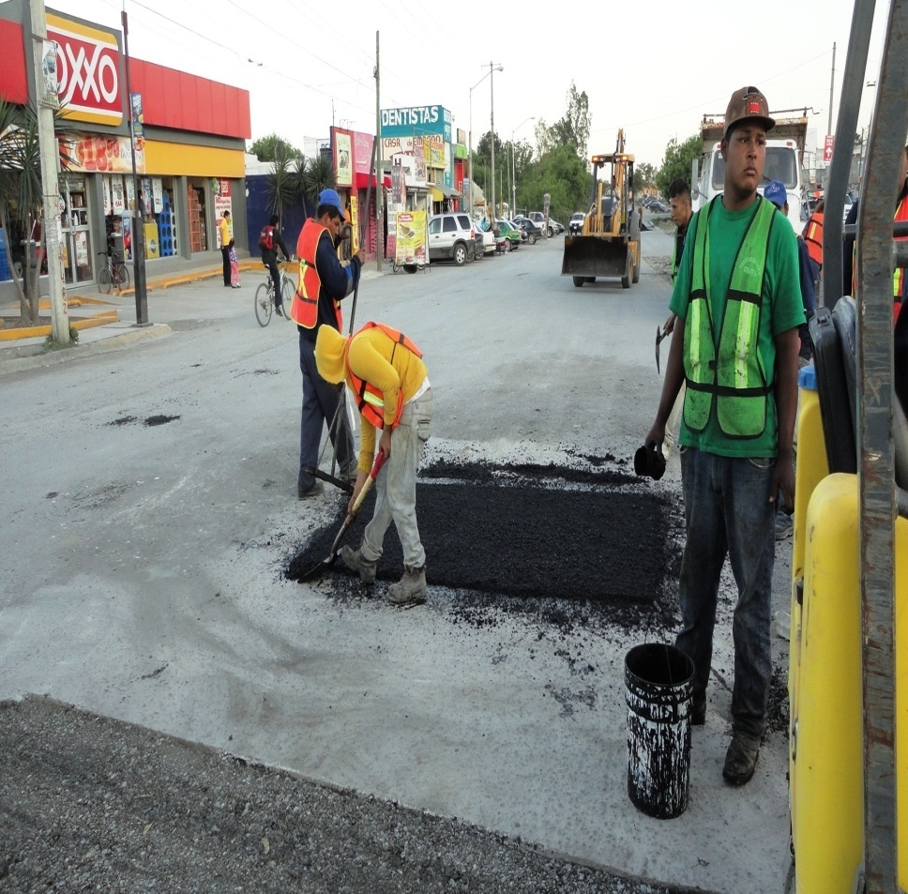
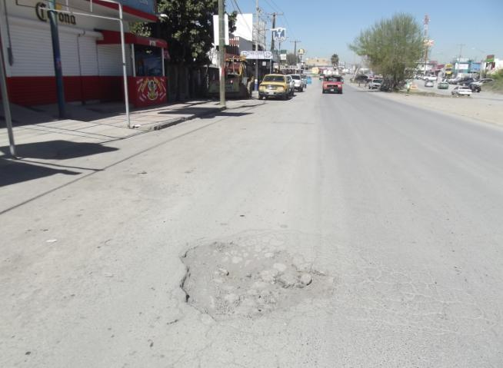
Bacheo
Total de Metros cuadrados Bacheados
Ubicación | Metros Cuadrados | Baches | Estatus
Acueducto | 1210 | 84 | Terminada
Juárez Cambia

Slide 11
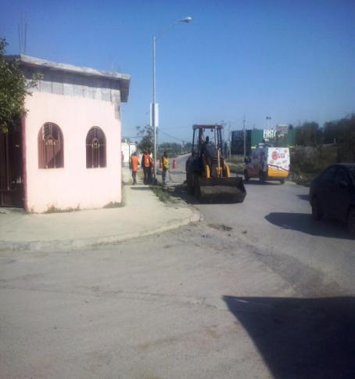
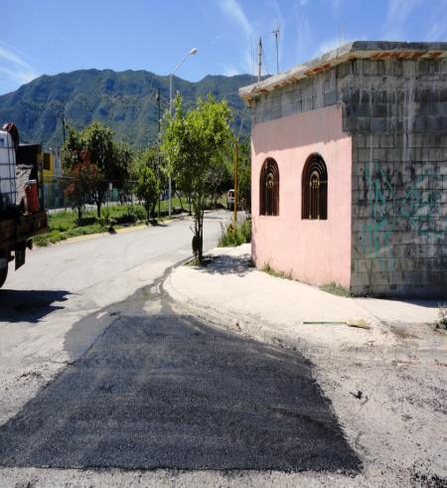
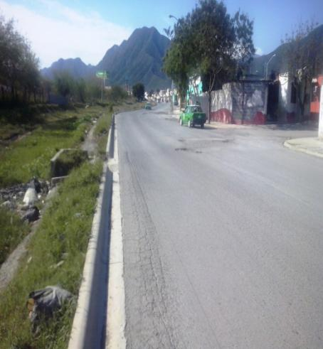
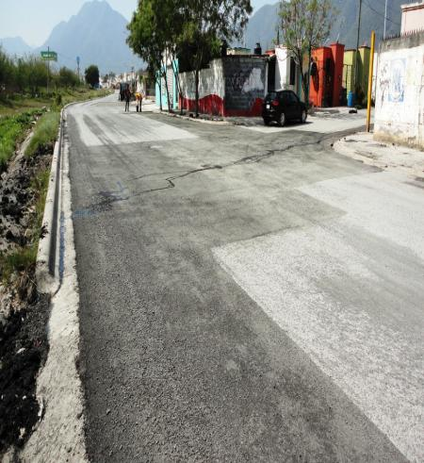
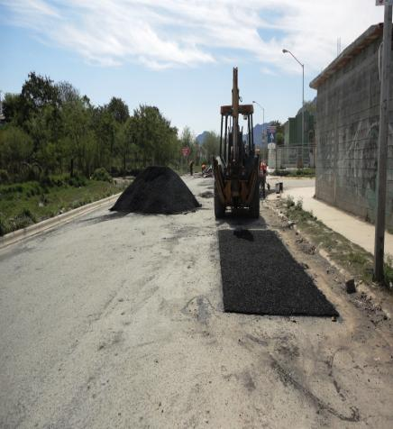
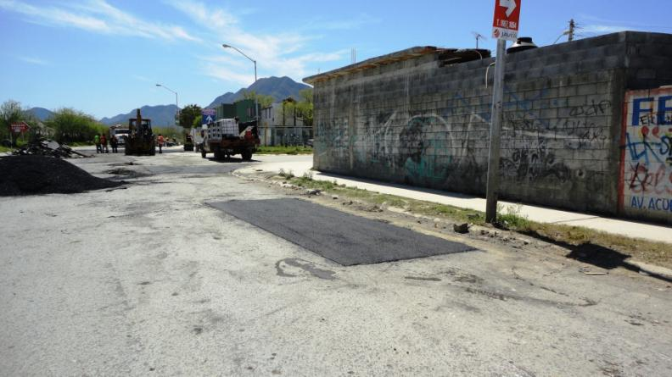
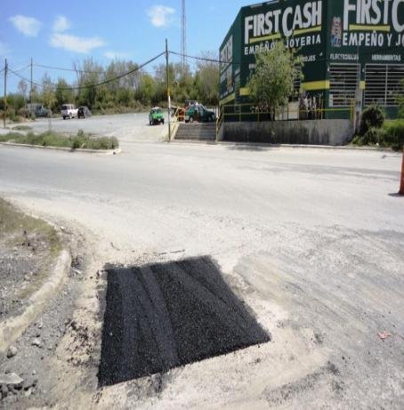
Bacheo
Total de Metros Bacheados
Ubicación | Metros Cuadrados | Baches | Estatus
Camino a las Espinas | 1850.25 | 77 | Terminada
Juárez Cambia

Slide 12
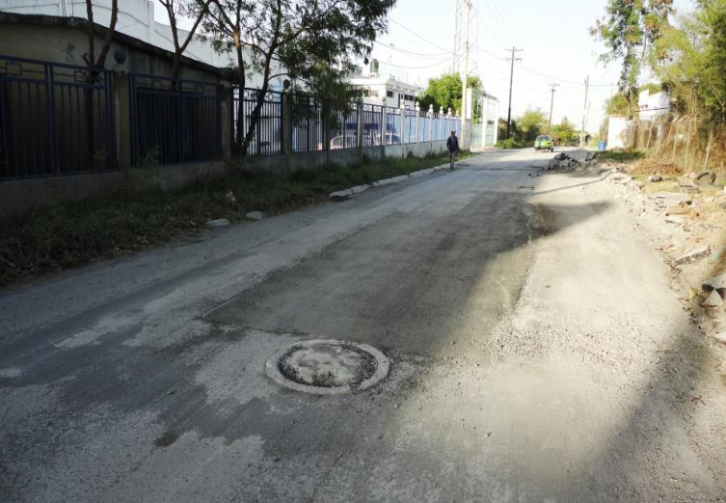
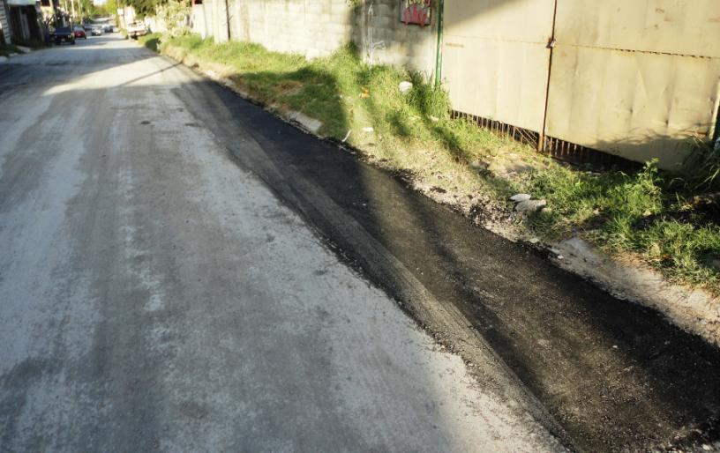
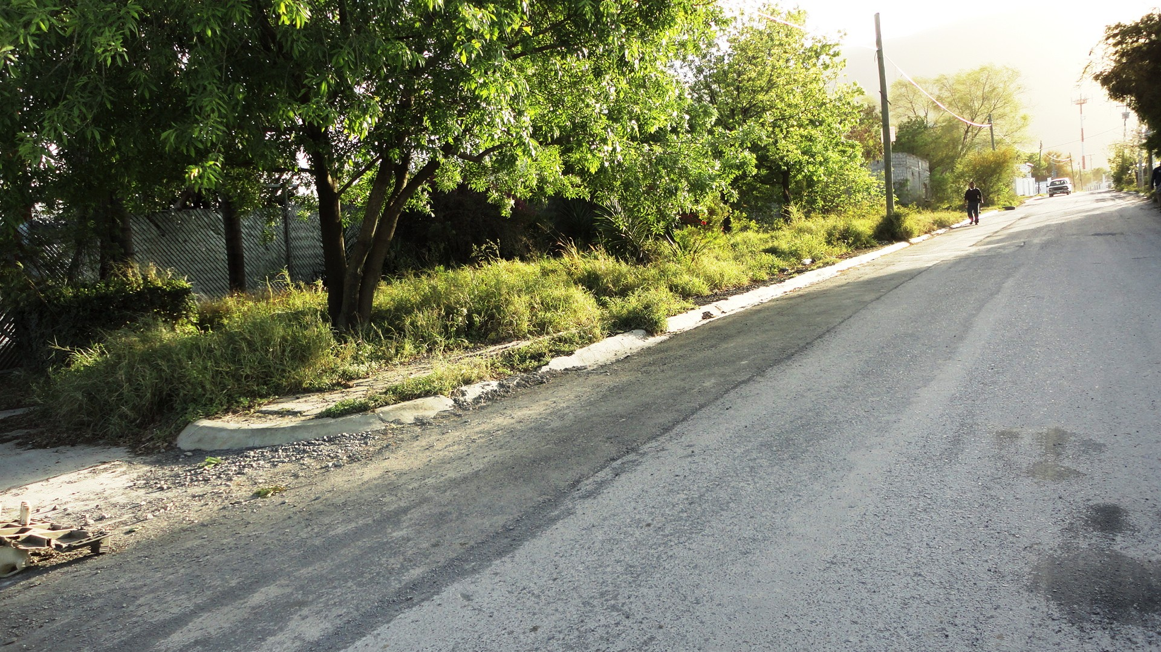
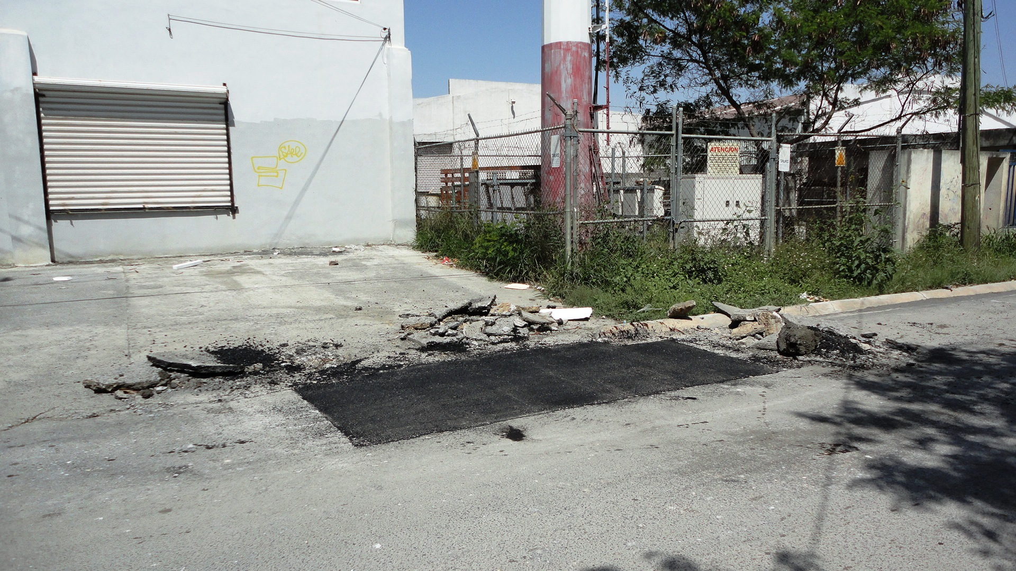
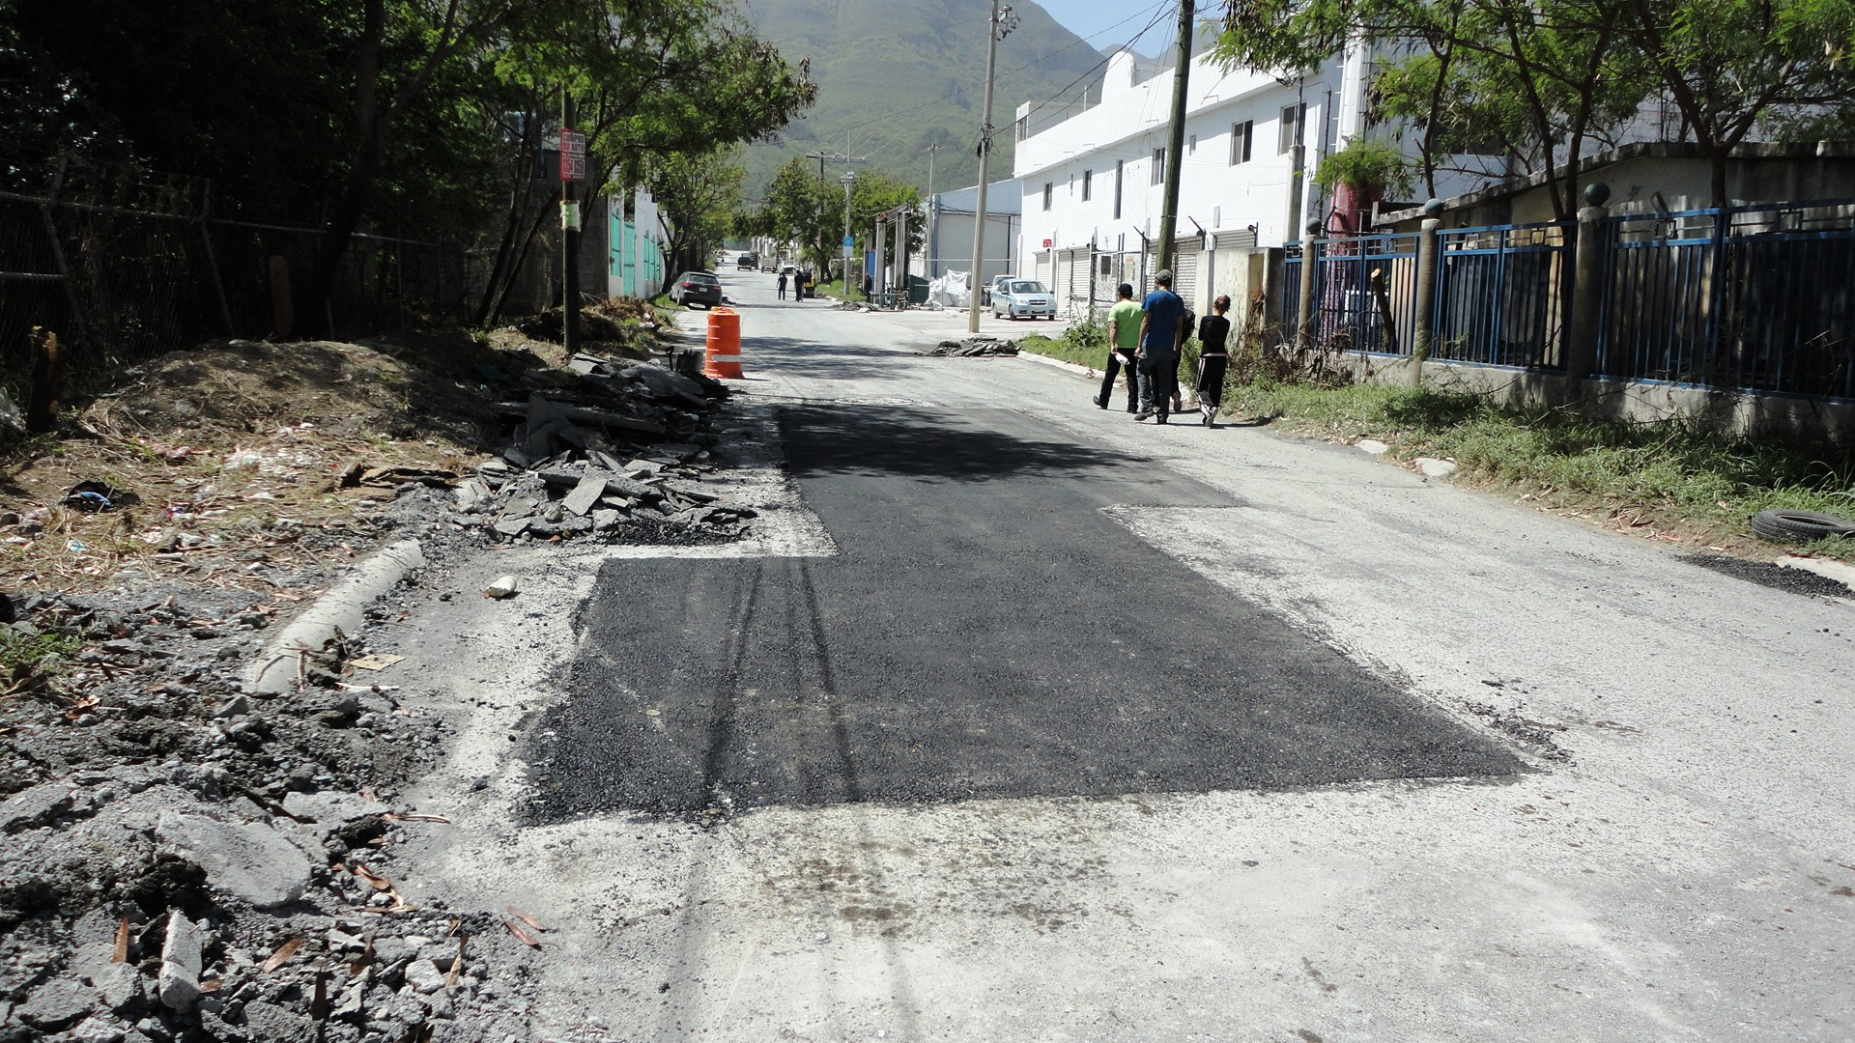
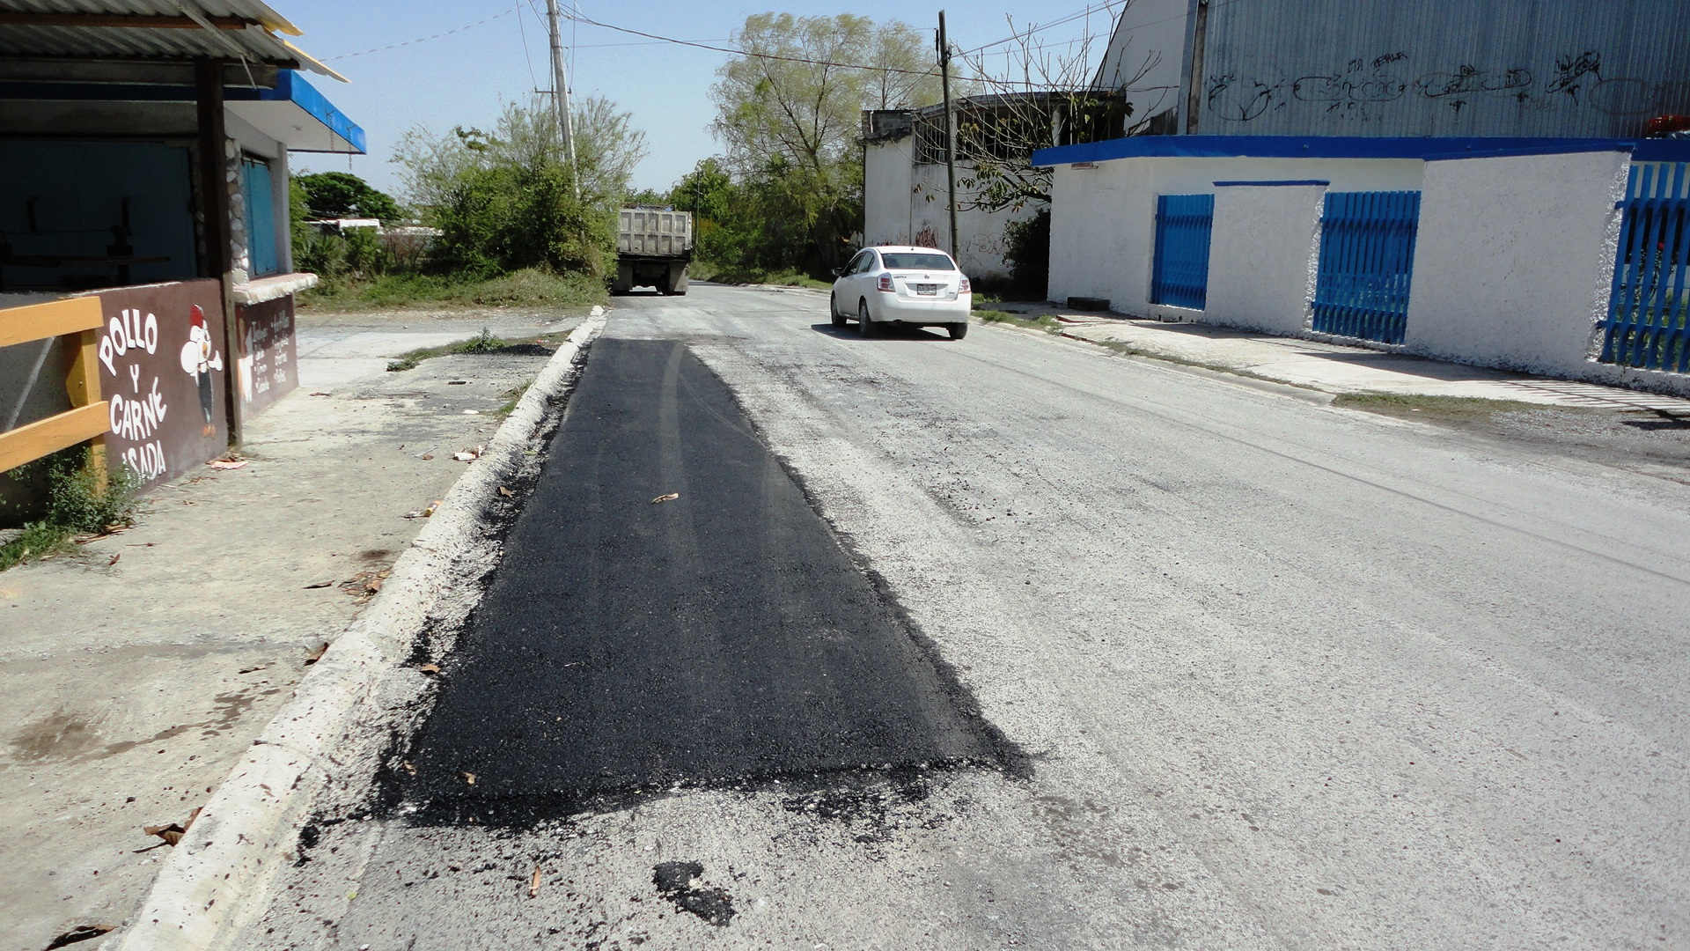
Bacheo
Total de Metros Bacheados
Ubicación | Metros Cuadrados | Baches | Estatus
Santa Bárbara | 365.14 | 24 | Terminada
Juárez Cambia

Slide 13
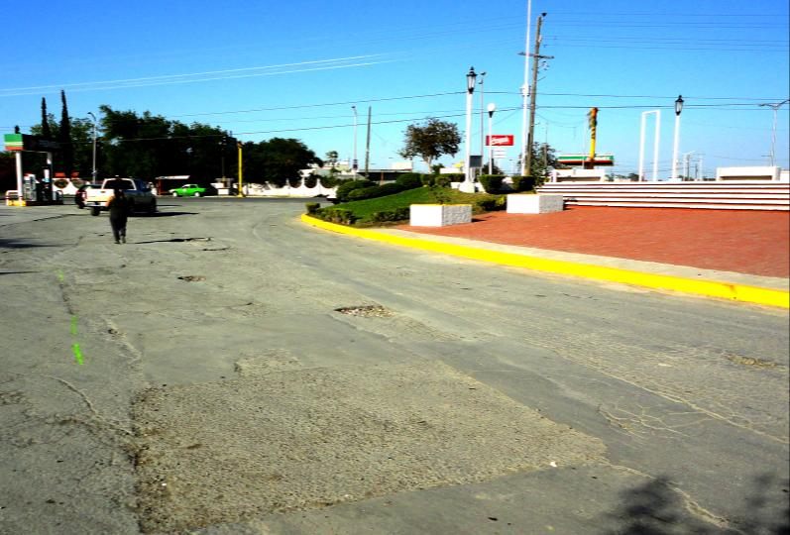
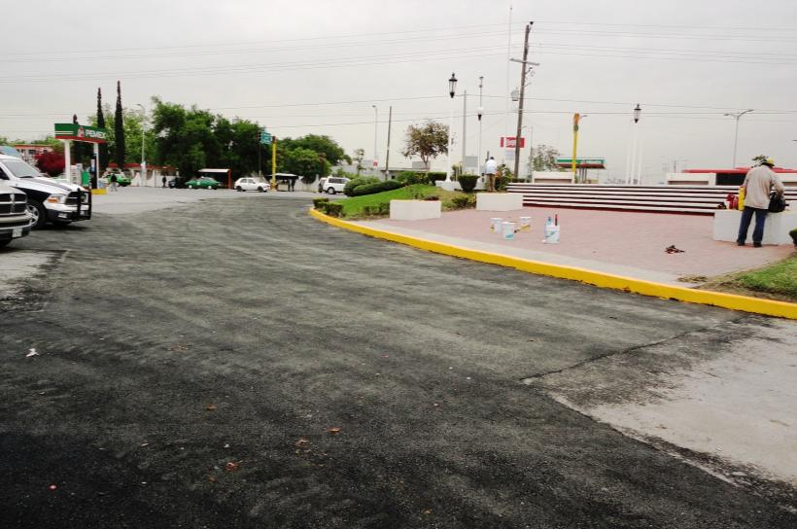
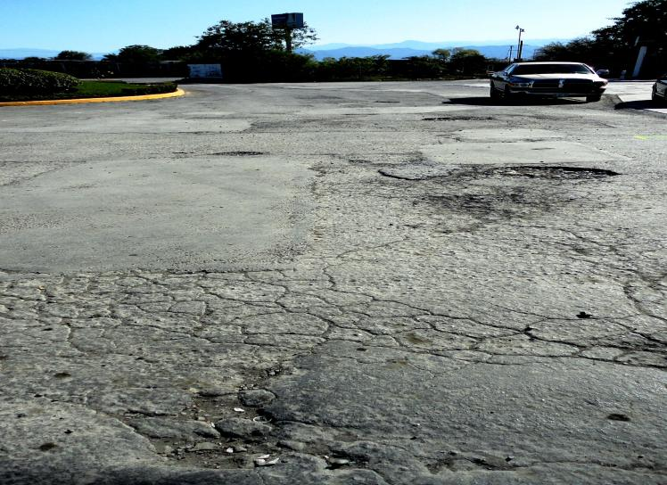
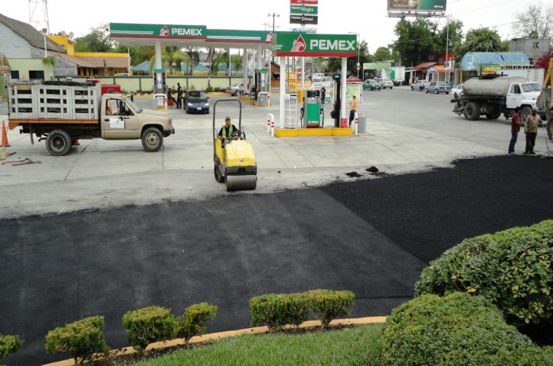
Bacheo
Total de Metros Bacheados
Ubicación | Metros Cuadrados | Baches | Estatus
Glorieta Juárez | 907 | 7 | terminada
Antes
Después
Juárez Cambia
Antes
Después

Slide 14
Siniestros, Inspección a carretoneros y lotes baldíos
Siniestros del Mes de Marzo
Siniestros Pagados | Daños Municipales | Pendientes por Pagar
06 | 02 Luminarias 01 señalamiento, 2 metros de cordon, 5metros de pavimento, 1 adorno municipal. | 01
Inicio de actividad: Inspección de terrenos Baldíos (Particulares)
Lotes baldíos en proceso de requerimiento | Colonias | Pendientes por Limpiar
37 55 81 | Pendientes del mes de Febrero América Unida Centro y colonias cercanas | 37 55 81
Trabajos de Inspección y multas.
Caballos Detenidos | Carretones | Total de Multas Aplicadas y pagadas | Concepto de Multas
1 | 01 | 3 | Ambas por no portar con el permiso correspondiente y recoger escombro

Slide 15
MES MARZO 2014
INICIO 3 DE MARZO 2014
PROYECTO MAGDALENA

Slide 16
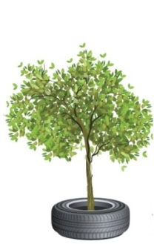
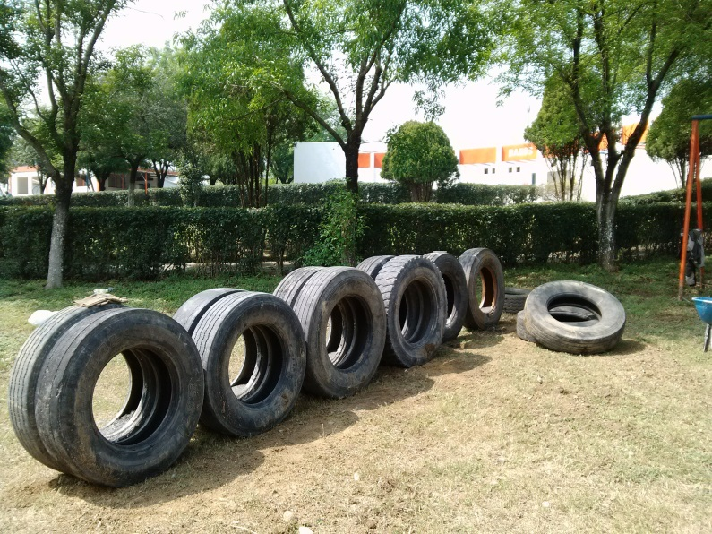
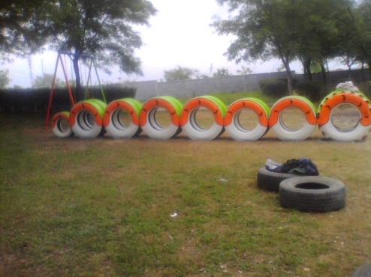
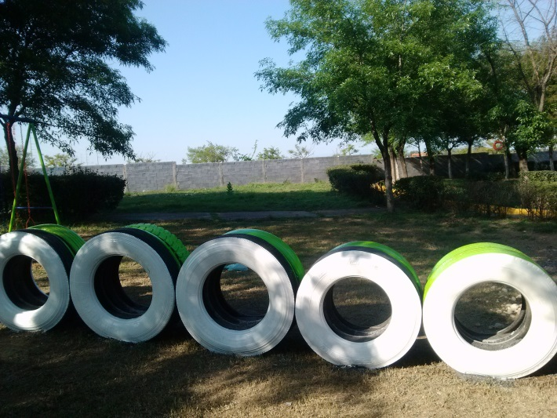
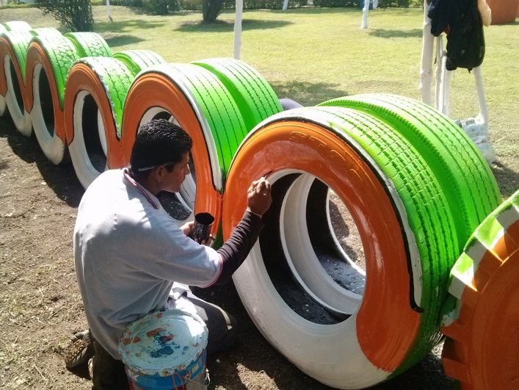
ÁREA DE JUEGOS
MAGDALENA
GUSANO

Slide 17
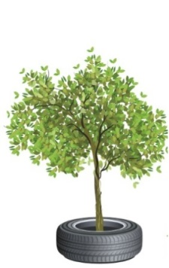
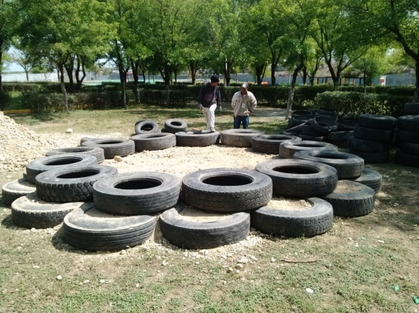
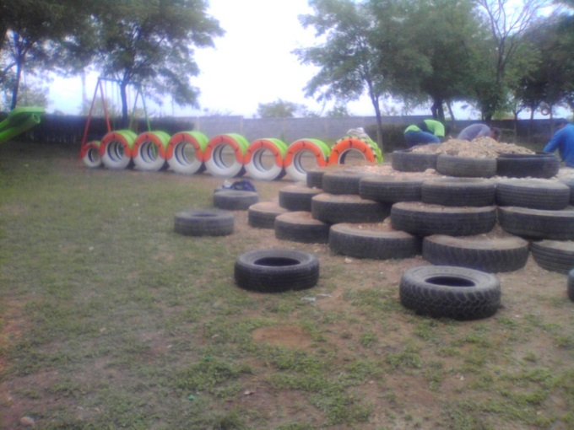
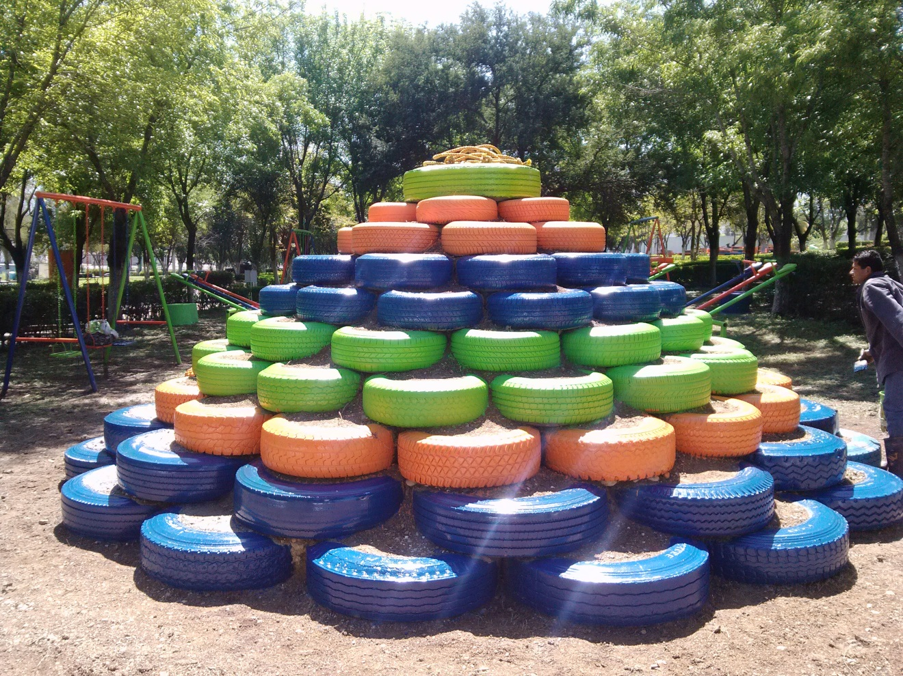
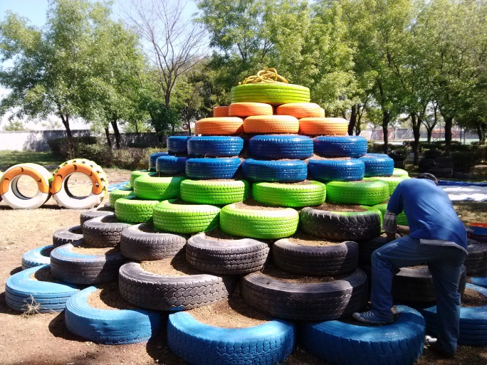
MAGDALENA
ÁREA DE JUEGOS
1 PIRÁMIDE

Slide 18
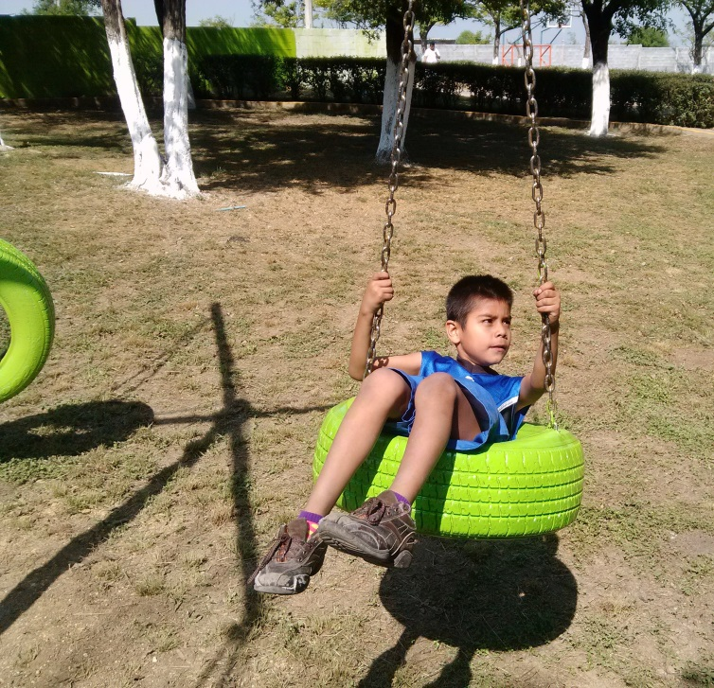
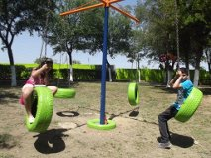
COLUMPIOS

Slide 19
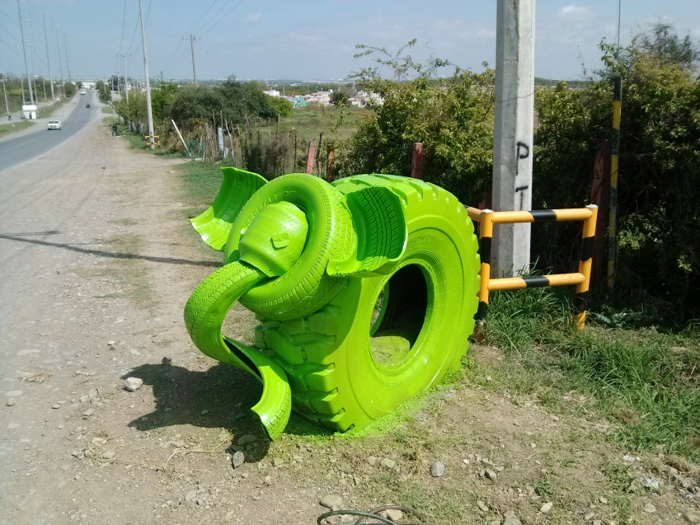
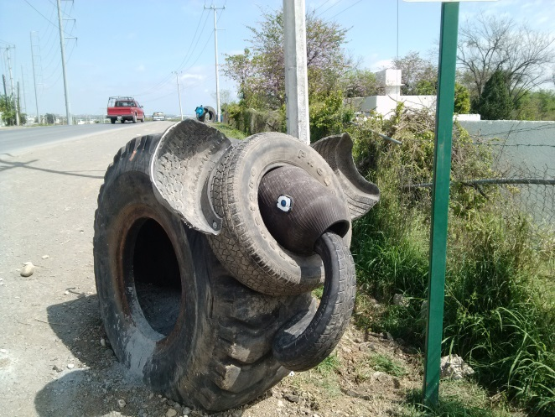
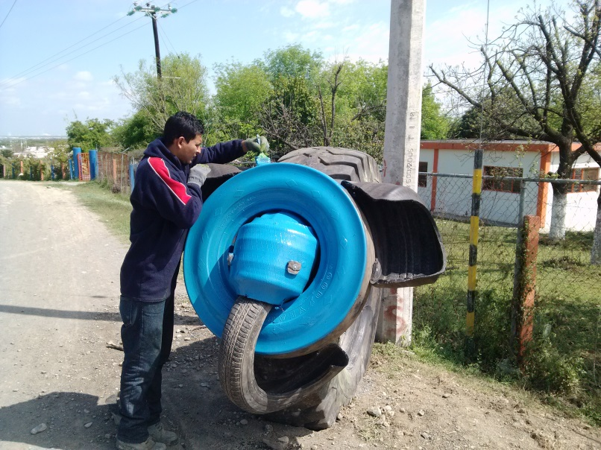
ENTRADA
RECREATIVO MAGDALENA
EN LA ENTRADA PRINCIPAL SE INSTALARÓN 3 ELEFANTES CADA UNO CON EL COLOR DE CONFIANZA,SE LES AGRAGARÁ UN LETRERO EN LA PANZA DEL ELEFANTE

Slide 20
MAGDALENA
MATERIALES UTILIZADOS
BULTOS DE CEMENTO 26
MIXTO 5 mts.
Arena # 5 2 mts.
VARILLAS ½ 6 piezas
MECATE PLÁSTICO 50 mts.
PINTURA A. AZUL ½ cubeta
PINTURA A.VERDE 1/2cubeta
PINTURA A.NARANJA ½ cubeta
PINTURA A.BLANCA 2 galones
PINTURA V.AZUL 3 galones
PINTURA V.VERDE 3 galones
PINTURA V.NARANJA 3 galones
THINER 1 cubeta
RONDANAS3/8 84 piezas
TUERCAS 3/8 84 piezas
VARILLA ROSCADA 4 piezas
BIDONES DE CLORO 5 litros
ALAMBRE QUEMADO 4 kilogramos
LLANTAS REUTILIZABLES 790

Slide 21
MAGDALENA
TRABAJOS REALIZADOS DURANTE 13 DÍAS ÁVILES
CON 13 PERSONAS REALIZANDO DIFERENTES ACTIVIDADES,CABE MENCIONAR QUE 6 SON DE
RECIENTE INGRESO AL GRUPO INTECO.
SE DIVIDIERÓN EN GRUPOS.
4 EN PIRÁMIDE 3 EN GUSANO
2 EN ELEFANTES 1 COORDINADOR
3 EN BANCAS SE ENCARGÓ DEL
MATERIAL Y SU DISTRIBUCIÓN

Slide 22
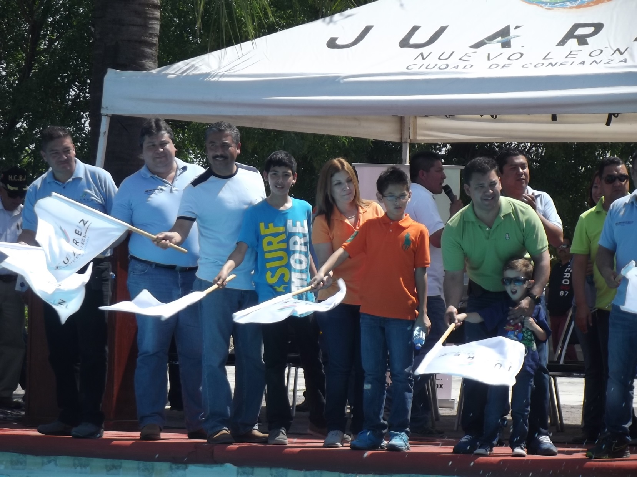
BANDERAZO DE REAPERTURA MAGDALENA
22 DE MARZO 2014

Slide 23
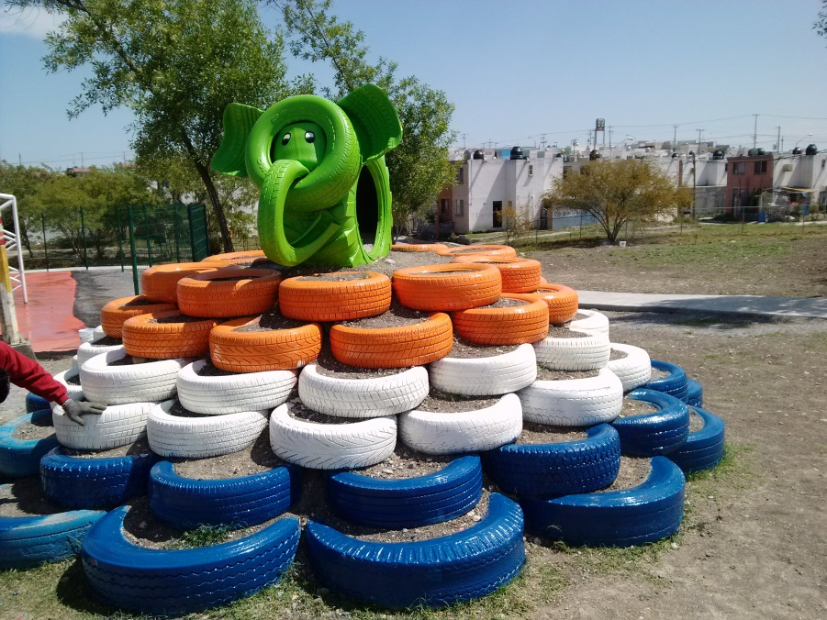
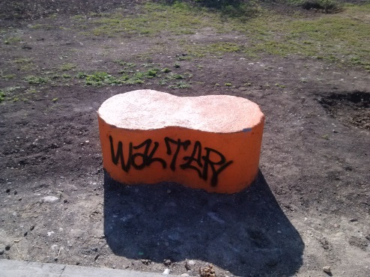
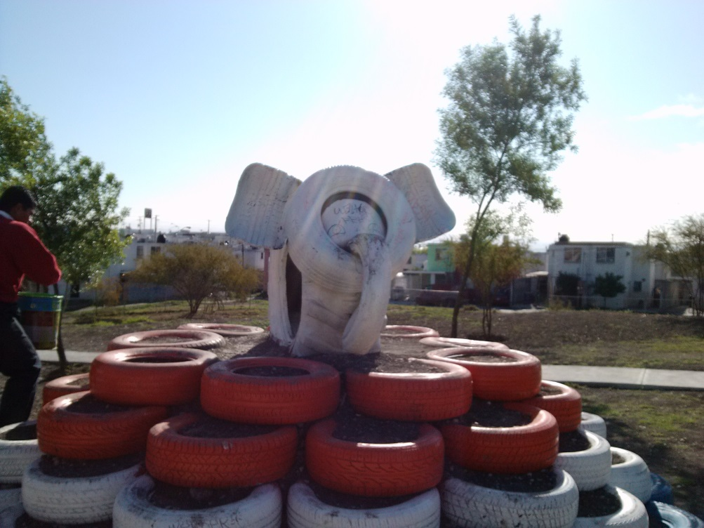
MANTENIMIENTO VALLE SUR

Slide 24
QUE SIGUE
QUEDA MUCHO POR HACER
.-RECOLECTAR LAS LLANTAS QUE VAMOS A UTILIZAR
.-SELECCIONAR LAS QUE SE VAN A DESTRUIR
.-SELECCIONAR PARA MACETONES Y HACERLAS EN EL MOMENTO
PARA DESPUES ENTREGARLAS A LA DIRECCIÓN DE ORNATO
.-RECOLECTAR Y ENVIAR A LAS ÁREAS DONDE SE VAN A TRABAJAR
PARA LOS DISTINTOS JUEGOS.
.-TRABAJAR CON EQUIPOS PARA CUBRIR LAS DISTINTAS ÁREAS QUE
REQUIEREN NUETROS ESPACIOS URBANOS.
EVITEMOS QUE ESTO NUEVAMENTE SUCEDA

Slide 25
INFORME MENSUAL (MARZO 2014)
Dirección de Limpia
Secretaría de Servicios Públicos, Administración 2012-2015

Slide 26
RECOLECCIÓN
DE BASURA
Toneladas Recolectadas
MARZO 2013
21-Marzo 2014
Municipio
3,952.34
242.08
0
4,750.84
Setasa
Quejas de la Ciudadanía
21-Marzo 2014
Municipio
80
4
Setasa
0
7

Slide 27
Barrido Manual
Limpieza de Avenidas Principales
Eloy Cavazos
Av. Reynosa
Carr. Juárez – Cadereyta
Carr. San Roque
Teófilo Salinas

Slide 28
BRIGADAS
DE LIMPIEZA
Especiales
Héctor Caballero
Parque Lineal
(Evento del Alcalde)
Valle Sur
Entrada a la Colonia
Plaza
(Evento del Alcalde)
Corredor
Descacharrizacion
Los Valles
Charco Azul
Deportivo Magdalenas
Monumento

Slide 29
Acción Realizada | Días Laborados | Personal Asignado | Medida aproximada del área | Llantas Recolectadas | Basura Recolectada (Kg. Aprox.)
Barrido Manual y Pepena de Basura | 3 | 10 | 2.3 km | 20 | 915
Hector Caballero
TRABAJANDO POR TI
Bolsas Utilizadas
40
Limpieza del Parque Lineal

Slide 30
Acción Realizada | Días Laborados | Personal Asignado | Medida aproximada del área | Llantas Recolectadas | Basura Recolectada (Kg . aprox.)
Barrido Manual | 1 | 4 | 3km | 11 | 680
VALLE SUR
Valle Sur
ANTES
DURANTE
Entrada Principal
Juárez Cambia

Slide 31
Acción Realizada | Días Laborados | Personal Asignado | Medida aproximada del área | Llantas Recolectadas | Basura Recolectada (aprox.)
Pepena de Basura | 1 | 4 | 500 Mts. | 6 | 500 Kg
Camino al Coyote (Charco Azul)
Limpieza de Entrada
ANTES
DURANTE
DESPUES

Slide 32
Deportivo Magdalenas
ANTES
DURANTE
DESPUES

Slide 33
BRIGADAS
DE LIMPIEZA
Brigadas Programadas
Valle de Juárez
Entrada a la Colonia
Hacienda Santa Lucia y Villas de Oriente
Brecha Hacienda Juárez
Av. Acueducto
Zona Centro
Emilio Carranza
5 de Mayo
Carr. Juárez - Cadereyta
Barras de Contención

Slide 34
Col. Hacienda Santa Lucia y Villas de Oriente
ANTES
DURANTE
DESPUES

Slide 35
Acción / Descripción | Días Laborados | Personal | Medida aproximada del área | Bolsas Utilizadas | Llantas recolectadas | Basura recolectada (Toneladas)
Limpieza de brecha | 4 | 6 | 2.6 km | 21 | 107 | 1.270
Brecha Hda. Juárez – Av. Julio Cisneros
ANTES
DURANTE

Slide 36
Acción / Descripción | Días Laborados | Personal | Medida aproximada del área | Bolsas Utilizadas | Llantas recolectadas | Basura recolectada (Toneladas)
Pepena de Basura | 9 | 10 | 5.5 km | 77 | 152 | 3.280
Av. Acueducto
ANTES
DURANTE

Slide 37
Acción / Descripción | Días Laborados | Personal | Objetivo / Meta (Medida aproximada del área) | Bolsas Utilizadas | Llantas recolectadas | Basura recolectada (Toneladas)
Emilio Carranza | 5 | 4 | 500 Mts | 10 | 1 | 0.6
Emilio Carranza
Antes
Trabajando por ti
Juárez cambia

Slide 38
Acción / Descripción | Días Laborados | Personal | Objetivo / Meta (Medida aproximada del área) | Bolsas Utilizadas | Llantas recolectadas | Basura recolectada (Toneladas)
5 de Mayo | 10 | 3 | 500 Mts | 6 | 0 | 0.35
5 de Mayo
Antes
Trabajando por ti
Juárez cambia

Slide 39
Acción / Descripción | Días Laborados | Personal | Objetivo / Meta (Medida aproximada del área)
Lavado de Barrera de Contencion | 1 | 4 | 250 mts
Carr. Juarez - Cadereyta

Slide 40
Abastecimiento de agua
Resumen integral
Colonias abastecidas
N° de Unidad | N° de Viajes | Litros totales
3 | 4 | 40,000
6 | 59 | 59,0000
10 | 14 | 16,8000
11 | 77 | 770,000
14 | 33 | 396,000
15 | 63 | 630,000
16 | 34 | 340,000
Totales | 284 | 2,934,000 Lts.
Lomas del Sol
Bosques de San Pedro
San Mateo
Hacienda San Antonio
Héctor Caballero
Jardines de la Silla
Monte Cristal 5to. Sec
Los Huertos
Vistas del Río
Ejido Calderón
Los Valles (incendio)
10 de Mayo
Valle de Juárez (incendio)
Av. Eloy Cavazos y Av. Las Torres (incendio)
Zona centro (Incendio)
Recreativo Magdalena
Deportivo Magdalenas
Se rentaron 6 Pipas
72,000
1,128,000
1,200,000
Rentadas
Municipio
Total
La unidad 09 estuvo fuera de funcionamiento durante todo el mes por falla mecánica en el diferencial

Slide 41
Servicios Públicos
Taller de Mantenimiento municipal
INFORME
de MARZO del 2014

Slide 42
Taller de Mantenimiento Municipal
Grafica de Servicios Realizados
Servicios de Vulcanizadora
Litros de aceite consumidos
Servicios mecánicos
Mes Febrero 2014
Mes Marzo 2014

Slide 43
Taller de Mantenimiento Municipal
Grafica de Servicios Realizados
Taller Garza
Reparación de motor del camión Recolector Nº 10. de Limpia .Actualmente esta en proceso.
Reparación de Cremallera Unidad Derby Van de Ingresos. En Proceso
Reparación de motor De unidad Tsuru De Prensa en Proceso.

Slide 44
Taller de Mantenimiento Municipal
Grafica de consumo de aceites
Aceite de usado en el mes de Enero 2014
Aceite usado en el mes de Febrero 2014

Slide 45
Taller de Mantenimiento Municipal
Grafica de consumo de aceites
Aceite usado en el mes de Marzo 2014

Slide 46
Taller de Mantenimiento Municipal
Comportamiento grafico de consumo de aceite por tipo
ACEITE PARA MOTOR A DIESEL
ACEITE PARA MOTOR A GASOLINA
Se han comprado 57 litros de aceite para mantener las unidades en operación, cabe mencionar que los niveles de aceite de los motores actualmente se encuentran en el mínimo permitido para su funcionamiento. De no surtirse el aceite se dañaran las unidades y se incrementaran los gastos por reparación

Slide 47
Departamento de mantenimiento publico
Acciones de MARZO
Administracion
2012-2015
Ernesto González
Mantenimiento Publico

Slide 49
Acción / Descripción | Recursos Utilizados | Ubicación | Objetivo / Meta | Avance del mes anterior | Avance del mes actual | Total de avance | % de avance | Status
LOS HUERTOS(COMPOSTA) | 1 Excavadora, Rotomartillo, 1 Camion de volteo | LOS HUERTOS | Hoyo 15 x 20 5 mts. Profundidad | 24% | 55% | 100% | 100% | TERMINADO
BRECHA LAS LAJAS EN LOMAS DEL SOL | MOTO CONFORMADORA 1 CAMIONES DE VOLTEO RETRO | CAMINO A LAS LAJAS | 2 KM | 50% | 30% | 80% | 80% | PROCESO
CAMINO HACIENDA SAN MARCOS | 1 MOTOCONFORMADORA 4 CAMIONES DE VOLTEO | LOMAS DEL SOL | 1.2 KM LINEALES APROX |  | 50% | 50% | 50% | PROCESO
ARROYO EL RANCHITO (MONTE KRISTAL) | 1 RETROEXCAVADORA, 3 CAMIONES DE VOLTEO | MONTE KRISTAL | 400 MTS APROX | 70% | 30% | 100% | 100% | TERMINADO
DEPORTIVO MAGDALENA | 1 RETRO, 1 MOTO Y 2 CAMIONES DE VOLTEO | DEPORTIVO MAGDALENA |  |  |  | 100% | 100% | TERMINADO
CHARCO AZUL | 1 RETRO | CHARCOAZUL |  |  |  | 100% | 100% | TERMINADO
EJIDO CARRIZOS | 1 RETRO 3 TORTON | EJIDO CARRIZOS | VARIAS CALLES |  | 30% | 30% | 30% | PROCESO
CALLE MONTE EVEREST | 1 RETROEXCAVADORA 1 MOTOCONFORMADORA 4 CAMIONES DE VOLTEO | MONTE EVEREST | 1 KM APROX (Se atendieron 3 oficios) | 90% | 10% | 100% | 100% | TERMINADO

Slide 50
Los huertos (Composta)
Apoyando a la Dirección de Ornato y Forestación realizamos un pozo para composta con medidas 15 x 20, 5 mts de profundidad con una rampa de acceso para las camionetas de Ornato
Se utilizaron un Roto martillo hidráulico una retroexcavadora para cargar material y un 1 camión de volteo para retirar la tierra amarilla
Actualmente ya se encuentra en uso.

Slide 51
Col. 16 de septiembre
camino hacienda san marcos
Los recursos utilizados fueron 1 moto conformadora y 4 camiones de volteo
Aproximadamente son 600 mts. de largo X 9 mts. de ancho que son 5400 mts² de material de rio aprox.
Se arreglara un total de 1.2 kilometros lineales aproximadamente
La principal problemática fue la acumulacion de agua, lodo y calles intransitables.
El oficio original era un tramo de 600 mts. Y por peticion de vecinos se extendio otros 600 mts.

Slide 52
LOMAS DEL SOL
(Camino a las lajas)
Los recursos utilizados fueron una moto conformadora y 1 camiones de volteo y una retroexcavadora
La meta o objetivo es de 2 kilómetros
Se esta trabajando con el retiro de escombro y tierra
El avance actual es de 1.6 km de avance 80%)

Slide 53
Monte kristal 3er sector
Arroyo el ranchito
Los recursos utilizados fueron una moto conformadora
La meta o objetivo desazolvar el arroyo y causar seguridad a los vecinos a sus alrededores
Se retiro tierra del lugar y hierba

Slide 54
Monte kristal
(monte Everest)
Los recursos utilizados fueron una moto conformadora
La meta o objetivo emparejar toda la calle (2 TRAMOS)
Los materiales a utilizar fueron piedra bola
Se estan atendiendo 3 oficios diferentes de vecinos
se utilizaron 135 viajes de material de rio

Slide 55
Deportivo magdalena
El equipo utilizado es de 1 retro ,1 moto conformadora y 2 camiones de volteo
Se retiraron 2 palapas, reubicación de árbol y juegos infantiles en esa área para construcción de campo de futbol
Los juegos infantiles se movieron a una área verde
Se esta arreglando el acotamiento de acceso con material de rio

Slide 56
Deportivo magdalena
Se reutilizo poste de alumbrado y brazos de tubo de acero
Que se encontraba en el magdalena para fabricar juego

Slide 57
EJIDO CARRIZOS
El equipo utilizado es de 1 retro y 3 camiones de volteo
Las calles a arreglar son 6 calles como 2 km aprox
Se lleva un 30 % de avance

Slide 58
Charco azul
El equipo utilizado es de 1 retroexcavadora
Se desazolvo el rio, se le dio profundidad al charco con retiro de piedra, se le realizo una pequeña represa para la acumulación del agua
Se emparejo las orillas con la piedra de rio retiradas del charco
Para prepararlo en inicio de primavera

Slide 59
Brigadas
En conjunto con todas las direcciones de Servicios Públicos se realizo brigadas en colonias Héctor Caballero y Valle Sur
Se retiro escombro y limpieza y desazolve de ríos y cañadas

Slide 60
DIRECCIÓN DE
PARQUES, ORNATO Y FORESTACIÓN
Acciones del Mes de Marzo 2014

Slide 61
Acciones Marzo 2014
Acción 1 FORESTACION | Meta Arboles | Realizado | Avance
Camellón Central:
Camellón 7 | 1,344 mts/Pasto | 1,344 mts | 100%
Camellón 7 | 130/Cenizos | 100% | 100%
Panteón Municipal | 150 mts/pasto | 100% | 100%
Triángulo Monumento 1 | 110 mts/pasto | 100% | 100%
Triángulo monumento 2 | 120 mts/pasto | 10 mts | 8%
Laterales Arturo B. de La Garza | 21/Magueyes | 21 | 100
Forestación Parques | 160 | 179 | 100%

Slide 62
Forestación
Dirección | Colonia | Tipo | Cantidad
Villa España y Villa Bilbao | Villas de Oriente | Plaza/Camellón | 60
Priv. Esmeralda Sur | Valle Sur | Plaza | 20
 | Hacienda Santa Lucía | Camellón | 13
 | Los Valles | Plaza | 10
Ave Eloy Cavazos |  | Camellón | 25
Ecología |  |  | 51
 |  | Total | 179
**Variedades de árboles sembrados: Ébanos, Roble Blanco, Encino Rojo, Encino Verde, Truenos.

Slide 63
Acción 1” Forestación
Recursos Utilizados
Actividades Realizadas
Concepto | Cantidad
Recurso Humano:
Cuadrillas | 1 (Manuel Valdez)
Personal | 12
Recurso Tiempo:
Días | 20
Horas trabajadas | 192
Recurso de Material:
Cenizos | ?
Pasto | ?
Tierra Negra | 28 mts3
Árboles | 179
Recurso de Máquinas y Herramientas:
Retroescavadora | 1
Camión | 1
Herramientas : 2 Carretillas, 6 Palas, 2 Picos, 2 Rastrillos, 4Escobas, 13 conos
Nº | Actividades
1 | Nivelación y limpieza de tierra en camellón
2 | Acarreo de tierra
3 | Instalación de tierra negra
4 | Instalación de Pasto
5 | Siembra de cenizos
6 | Aplicación de tierra negra
7 | Riego
8 | Barrido Manual
9 | 60 Cajetes en Palmas C3, C4 y C5
10 | 178 Cajetes en Cenizos C3, C4 y C5
11 | 2,242 mts lineales de Bisel en C4, C5y C6
12 | Recolección de piedras en Laterales C2, C3 y C4 (28 m3)

Slide 64
Accion 2 REHABILITACION CARRETERA CADEREYTA | Meta | Realizado | Avance
Relleno de Cunetas:
Relleno Cuneta 5 | Llenar el 100% (426m3/30 viajes de 14m3) 426m3 | 100% | 100%

Slide 65
Acción 3 Brigadas | Meta | Realizado | Avance
Villas de Ote | Cubrir el 100% | 100% | 100%
Hacienda Santa Lucia | Cubrir el 100% | 100% | 100%
Valle Sur | Cubrir el 100% | 100% | 100%
Magdalena | Cubrir el 100% | 100% | 100%

Slide 66
Acción 4” Brigada Col Villas de Oriente”
Recursos Utilizados
Actividades Realizadas
Concepto | Cantidad
Recurso Humano:
Cuadrillas | 2 (Pedro García/Rumualdo Cuellar)
Personal | 20
Recurso de Material:
Árboles | 60
---------- | -------
----------- | -------
----------- | -------
Recurso de Máquinas y Herramientas:
Pickup | 2
Retro | 1
Traila | 1
Camión | 1
Retro | 1
Debrozadoras | 2
2 Carretilla , 6 Yelmos, 7 palas, 12 escobas, 9 arañas, 15 machetes. 1Motosierra
Nº | Actividades
1 | Deshierbe Plaza mts2 24375 m2
2 | Deshierbe Camellón Central mts2 650 m2
3 | Deshierbe de campo de futbol 5,650 m2
4 | Forestación con 60 árboles
5 | Cajetes 131
6 | Bisel 1,633 mts lineal
7 | 2 Extracciones de juegos para su mantenimiento
8 | Recolección de material 112 m3
9 | Fechas de trabajo: 1 al 6 de Marzo

Slide 67
Acción 4” Brigada Col Hacienda Santa Lucia”
Recursos Utilizados
Actividades Realizadas
Concepto | Cantidad
Recurso Humano:
Cuadrillas | 2 (Homero Diaz/Martin Vazquez)
Personal | 20
Recurso de Material:
Árboles | 13
---------- | -------
----------- | -------
----------- | -------
Recurso de Máquinas y Herramientas:
Pickup | 2
Debrozadoras | 4
2 Carretilla , 5 Yelmos, 7 palas, 12 escobas, 5 arañas, 12 machetes.
Nº | Actividadess
1 | Deshierbe área verde 33,400mts2
2 | Deshierbe camellones 700 mts2
3 | Forestación 13 árboles
4 | 11 Podas de árboles
5 | Recolección de Material 91 m3
6 | 51 cajetes

Slide 68
Acción 4” Recreativo Magdalena”
Recursos Utilizados
Actividades Realizadas
Concepto | Cantidad
Recurso Humano:
Cuadrillas | 1 (Manuel Valdez)
Personal | 12
Recurso de Material:
Árboles | --------
---------- | -------
----------- | -------
----------- | -------
Recurso de Máquinas y Herramientas:
Pickup | 1
Debrozadoras | 3
2 Carretilla , 4 Yelmos,4 palas, 5 escobas, 5 arañas, 3 machetes.
Nº | Actividades(
1 | Deshierbe 3100 m2
2 | Poda de Árboles 25
3 | Cajetes 45
4 | Biseles 365 mts
5 | Poda de boxos 1230 mts

Slide 69
Acción 4” Brigada Col Valle Sur”
Recursos Utilizados
Actividades Realizadas
Concepto | Cantidad
Recurso Humano:
Cuadrillas | 2(Homero Diaz/Martin Vazquez
Personal | 20
Recurso de Material:
Árboles | 20
---------- | -------
----------- | -------
----------- | -------
Recurso de Máquinas y Herramientas:
Pickup | 1
Debrozadoras | 3
2 Carretilla , 5 Yelmos, 7 palas, 12 escobas, 5 arañas, 12 machetes.
Nº | Actividades(
1 | Deshierbe Plaza mts2 30,068 m2
2 | Poda de Árboles 25
3 | Cajetes 45
4 | Biseles 365 mts
5

